Slide 1





Урок 11 за 13 юни 2026 г.
ПРЕЧКИ

Slide 2

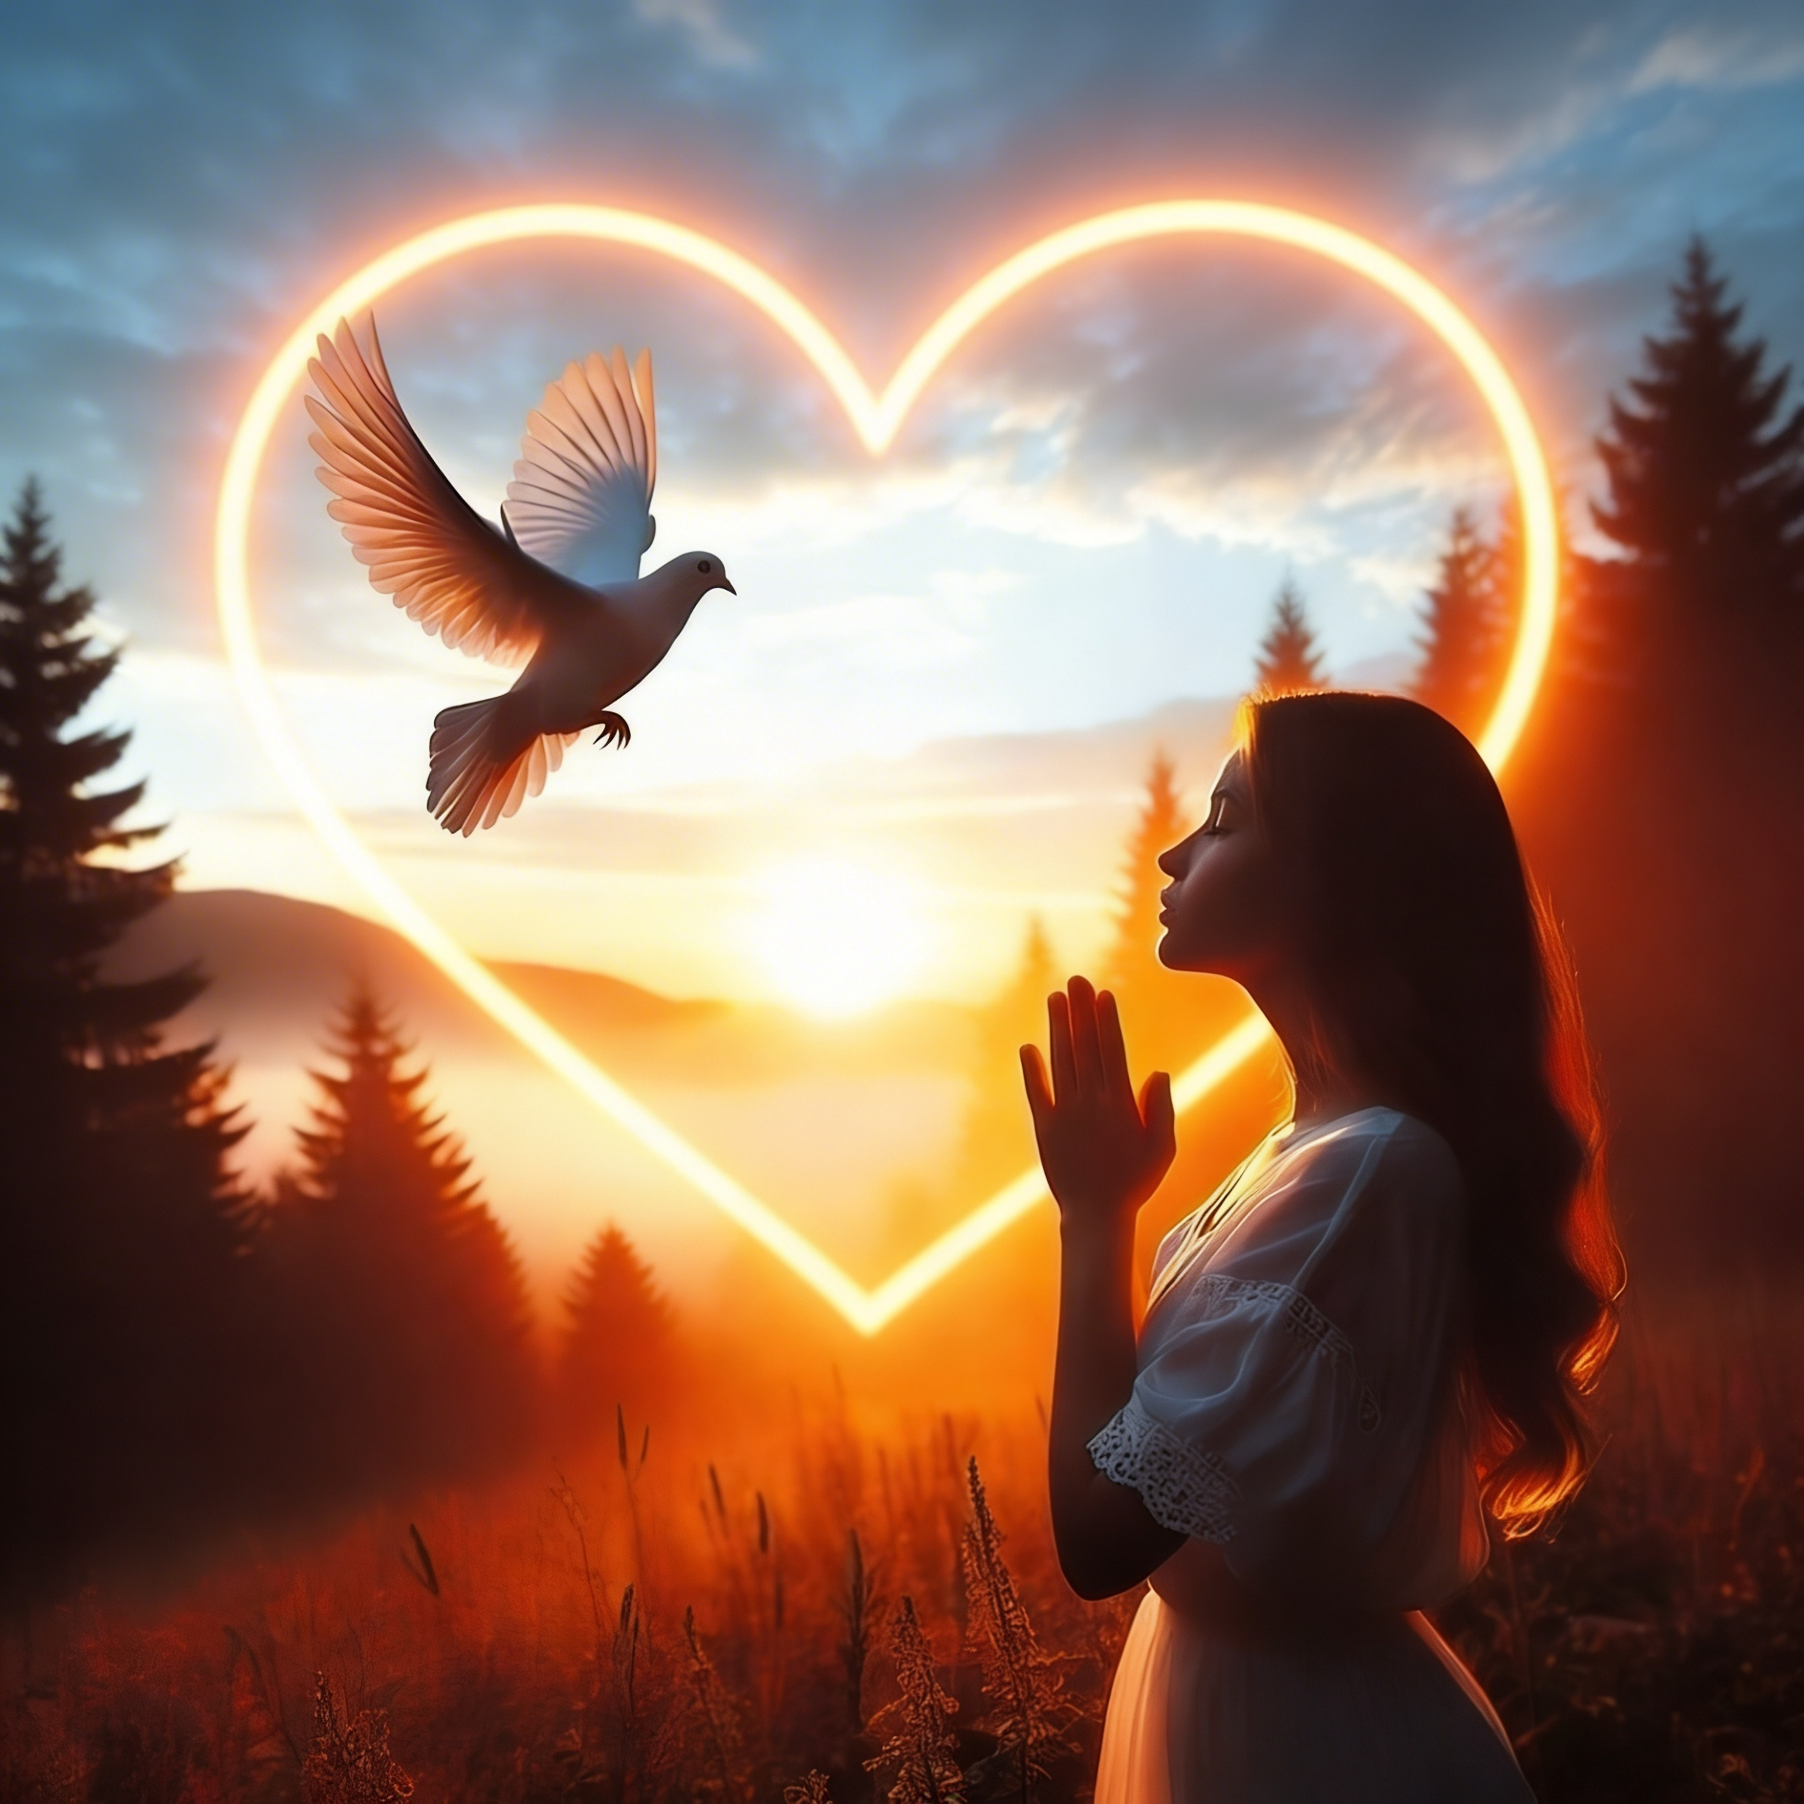
„И не само това, но ние се гордеем и със страданията, като знаем, че страданието ражда търпение, а търпението – изпитаност, а изпитаността – надежда. А надеждата не разочарова, защото Божията любов е изляна в сърцата ни чрез Светия Дух, който ни е даден“
(Римляни 5:3–5, NKJV)

Slide 3
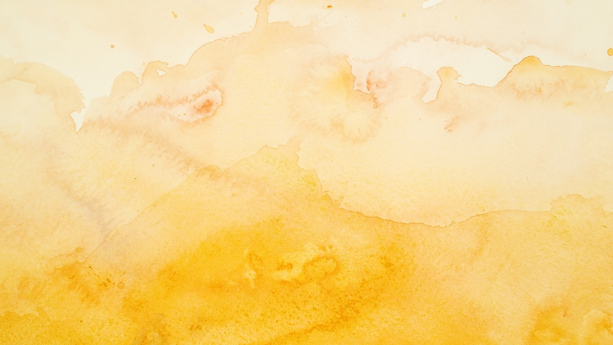

Живеем в свят, изпълнен с грях и страдание. Всички ние в даден момент се сблъскваме с трудности, които могат да ни накарат да се усъмним в Божията любов.
Как реагираме на тези препятствия?
Ще разгледаме как някои библейски герои са реагирали на различни неблагоприятни ситуации и как техният пример може да ни помогне да се справим с подобни изпитания.
Бурите на живота
Болести
Бедствия
Разочарования
Виж Исус

Slide 4




БУРИТЕ НА ЖИВОТА
„Възникна силна буря и вълните се разбиваха върху лодката, така че тя почти се напълни с вода“ (Марко 4:37)
Прекосяването на Галилейското езеро посред нощ, дори и в разгара на буря, не беше нещо ново за Петър, Андрей, Яков и Йоан, опитни рибари.
Въпреки това бурята ги превзе. Вятърът разбушува вълните, наводнявайки лодката и застрашавайки живота им. Тогава те осъзнаха… Къде е Исус? Спи ли? Защо не ни помага? Не му ли пука какво се случва с нас? (Марко 4:35-38).
В живота си ние преминаваме през бури. Молим Исус за помощ, но изглежда, че Той спи. Не усещаме Неговото присъствие. Но Той е там.
Изчакайте момента, в който Той ще укроти бурята: „Млъкни, успокой се!“ (Марко 4:39). Той се грижи за нас (1 Петрово 5:7). Той може да успокои нашите бури. Не забравяйте да Го прославите, когато го направи (Марко 4:40-41).

Slide 5





БОЛЕСТИ
„защото си мислеше: „Ако само докосна дрехите му, ще бъда изцелена““
(Марко 5:28 NIV)
Страдаща от кръвотечения в продължение на дванадесет години, без да намери лекар, който да я излекува, жената беше останала без средства и без надежда (Марко 5:25-26). Днес има страни, в които не съществува безплатно медицинско обслужване, и тази история може да е все още реалност.
Във всеки случай, всички ние можем да се сблъскаме със ситуации, в които болестта ни затваря и ни задушава, без да намираме облекчение.
Жената видя в Исус решението, и вярата ѝ я спаси (Марк 5:27-29).
Трябва да вярваме, че Исус може да използва опитни лекари, за да ни излекува, или да извърши пряко чудо в нас.
Във всеки случай Исус ни кани да оставим всичките си тежести и тревоги на Него (Мат. 11:28-30).

Slide 6





БЕДСТВИЯ
„И след като кожата ми се разпадне,
в плътта си ще видя Бога.“ (Йов 19:26)
Войната, насилието и природните бедствия коренно промениха живота на Йов (Йов 1:13-19). Всички ние сме изложени на бедствия, било то природни или причинени от злото, което властва в този свят.
Как ще реагираме? Как реагира Йов?
Тя нито обвини Бога, нито Го отхвърли
Тя се прилепи към Него с цялата си сила
Той се уповаваше дори в най-тъмните моменти
Той насочи погледа си към славно бъдеще (Йов 19:25-27)
Ако не се обезсърчаваме, ще видим, че дори в най-тежките ни изпитания Бог винаги е с нас. Той ни обича и ни дава сила да черпим сила от слабостта, кураж от обезсърчаването и надежда от бедствието
(Йоил 3:10; Рим. 5:3-5).
Ако преминавате през трудни времена, помислете за факта, че Божията любов и грижа за вас са най-сигурното и най-стабилното нещо в живота ви.

Slide 7






РАЗОЧАРОВАНИЯ
„Но ние се надявахме, че Той е Този, Който ще избави Израил...“ (Лука 24:21а)
Перспективата: Исус е Месията, който ще избави Израил. Реалността: Той е умрял (Лука 24:18-21).
Разочарованието им беше толкова голямо, че не им позволяваше да приемат дори най-ясните доказателства за възкресението на Исус (Лука 24:22-24).
С търпение Исус им помогна да възвърнат надеждата си. Накрая „очите им се отвориха“ (Лука 24:31 NIV) и те се затичаха да окуражат онези, които все още бяха разочаровани (Лука 24:32–35; 2 Коринтяни 1:4). Какво можем да научим от техния опит?
Не трябва да позволяваме на съмнението да се загнезди в съзнанието ни
Исус върви редом с нас дори в нашите разочарования
Той ще разсее нашите обърквания, ако му позволим
Исус знае по-добре от нас каква е нашата реалност
Notes:
Исус умря и възкръсна

Slide 8


ВИЖТЕ ИСУС
„Смятам, че нашите сегашни страдания не могат да се сравнят с славата, която ще се яви в нас.“ (Римляни 8:18)
Когато Елън Г. Уайт беше в дълбоко отчаяние, тя имаше видение, в което видя Исус.
Тя разбра, че Той разбира всичко, през което преминава. В един момент, като положи ръката Си върху главата ѝ, Исус ѝ каза: „Не се страхувай.“
Тя видя славни сцени и й се стори, че е достигнала безопасността и мира на небето.
Този сън й даде надежда и вяра, както и увереността, че може да се уповава на Бога.

Slide 9


„И ние знаем, че всичко съдейства за добро на онези, които обичат Бога, които са призовани според Неговия замисъл.“ (Римляни 8:28)
„Не се тревожете за нищо, а във всяка ситуация, чрез молитва и молба, с благодарност, представяйте вашите искания пред Бога. И Божият мир, който надхвърля всяко разбиране, ще пази сърцата ви и умовете ви в Христос Исус.“ (Филипяни 4:6-7)
„Считайте за чиста радост, братя и сестри, когато се сблъсквате с различни изпитания, защото знаете, че изпитанието на вашата вяра ражда постоянство. Нека постоянството да довърши своето дело, за да бъдете зрели и пълноценни, без да ви липсва нищо. […] Блажен е този, който издържа в изпитанието, защото, като издържи изпитанието, той ще получи венеца на живота, който Господ е обещал на онези, които Го любят.“ (Яков 1:2-4, 12)
„Но Той ми каза: „Достатъчна ти е Моята благодат, защото силата Ми се проявява в немощта.“ Затова ще се хваля още повече с немощите си, за да почива върху мен силата на Христос.“ (2 Коринтяни 12:9)

Slide 10

„В живота на всеки настъпват моменти на дълбоко разочарование и пълно отчаяние – дни, когато скръбта е ежедневие и е трудно да повярваме, че Бог все още е милостивият благодетел на Своите земни деца; дни, когато бедите тормозят душата, докато смъртта изглежда по-желана от живота. Именно тогава мнозина губят връзката си с Бога и попадат в робството на съмнението, в оковите на неверието. Ако в такива моменти можехме да разберем с духовна проницателност смисъла на Божиите провидения, щяхме да видим ангели, които се опитват да ни спасят от самите нас, стремящи се да ни поставят на основа, по-здрава от вечните хълмове, и нова вяра, нов живот щяха да се появят.“
Е. Г. Уайт (Пророци и царе, стр. 163)

Slide 11
